Slide 1





글꼴은 제가 마지막에 한번에 바꿀게요
FANTASY TALE
얼굴 인식 기술 기반의 몰입형 동화 놀이 서비스
광주 1반 9조
김지현, 김진명, 심우석
이주현, 전재완, 조현호

Slide 2

목차
01 배경
02 주요 기능
03 시스템 아키텍쳐
04 기대 효과
05 경쟁 서비스

Slide 3

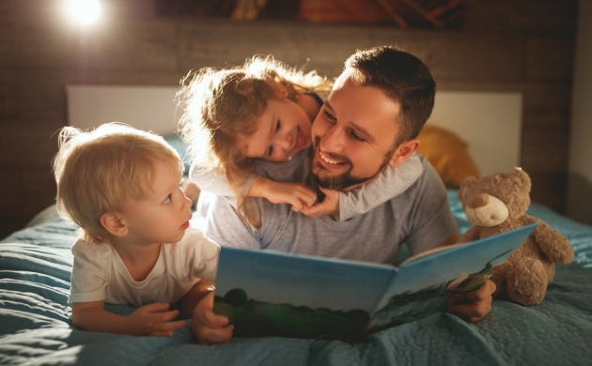
01 배경

Slide 4

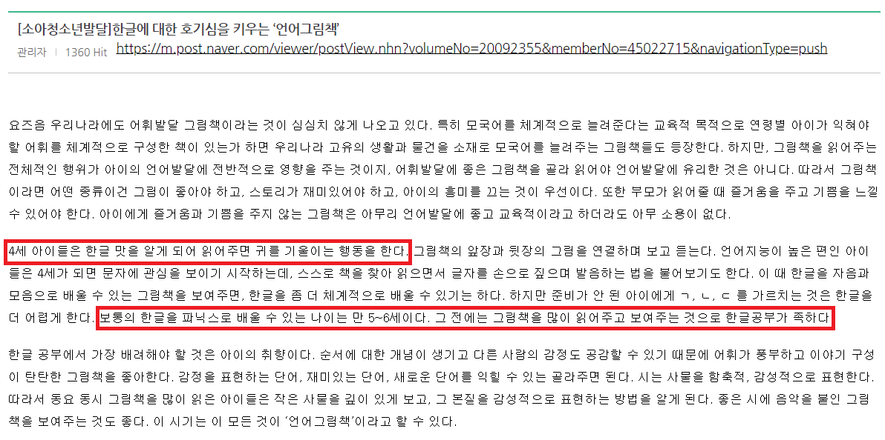

Slide 5


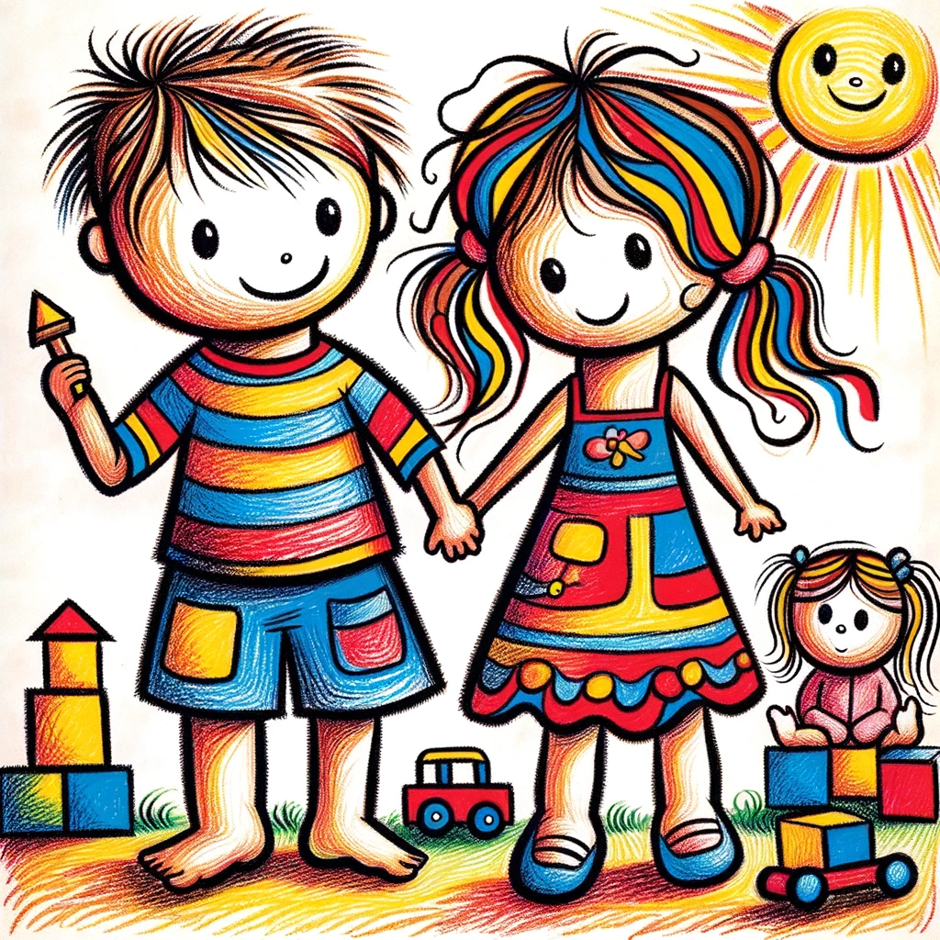
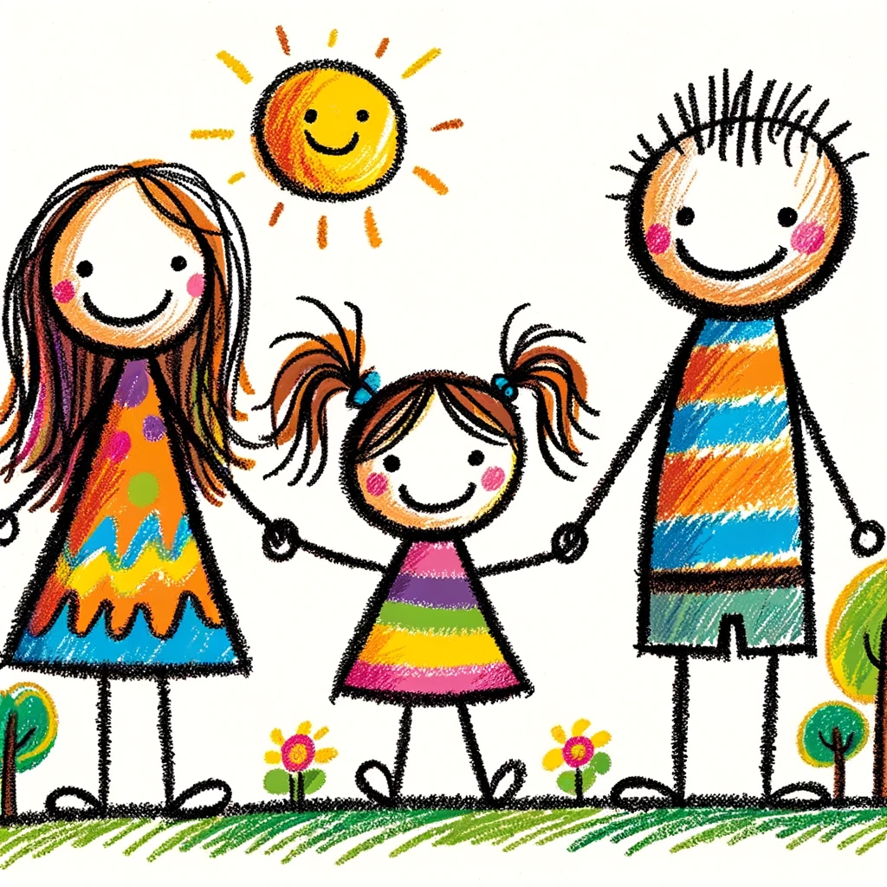
타겟층
친구와 함께
부모님과 함께

Slide 6
02 주요 기능
기능
목업

Slide 7



기능
mnkk
멀티 프로필
몰입형 동화 구연
배정되지 않은 역할 TTS 대체
녹화본 책장 보관
하이라이트 생성
친구와 채팅

Slide 8
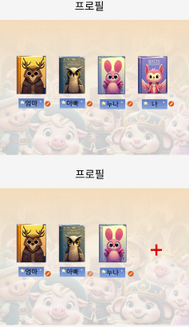
기능
mnkk
멀티 프로필
◼ 하나의 계정으로 PLAY 가능
◼ 프로필 단위로 친구 관리

Slide 9
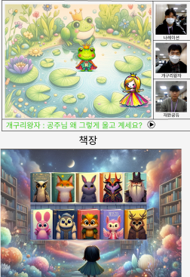
기능
mnkk
몰입형 동화 구연
◼ FACE LANDMARK DETECTION
◼ 표정 MAPPING

Slide 10
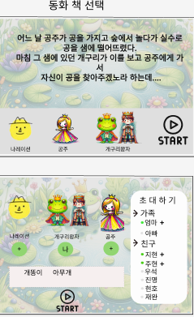
기능
mnkk
배정되지 않은 역할 TTS 대체
◼ TTS로 역할에 맞는 목소리 생성
◼ 선택되지 않은 역할 대체

Slide 11
기능
mnkk
녹화본 책장 보관
◼ 모든 프로필에서 공유
◼ 카테고리 분류

Slide 12
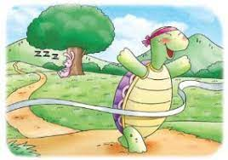
기능
mnkk
하이라이트 생성
◼ 특정 부분 하이라이트 생성
◼ 책장 보관

Slide 13
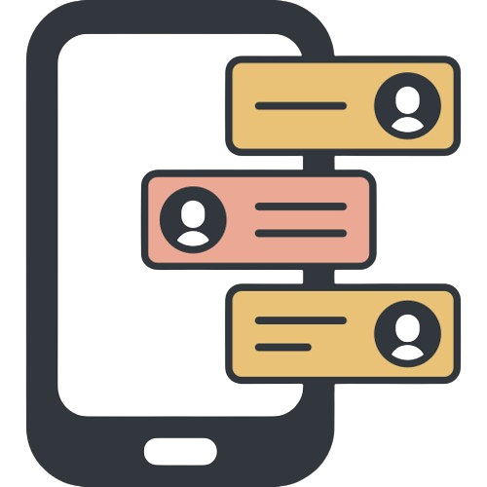
기능
mnkk
친구와 채팅
◼ 프로필 별 친구 맺기
◼ 친구와 실시간 채팅

Slide 14
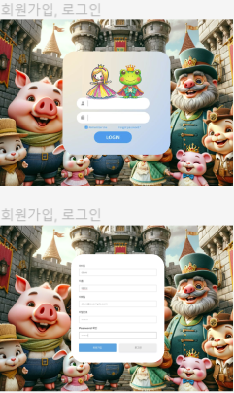
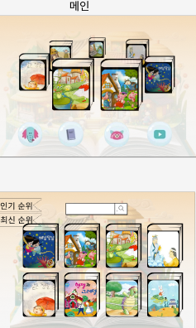
목업

Slide 15
03 시스템 아키텍쳐
기능 명세서
ERD
CLASS DIAGRAM
기술 스택

Slide 16
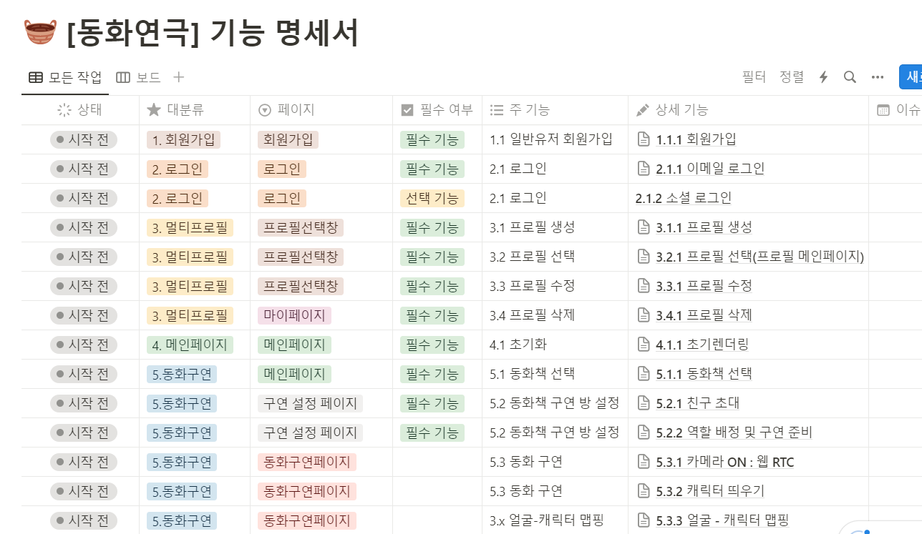
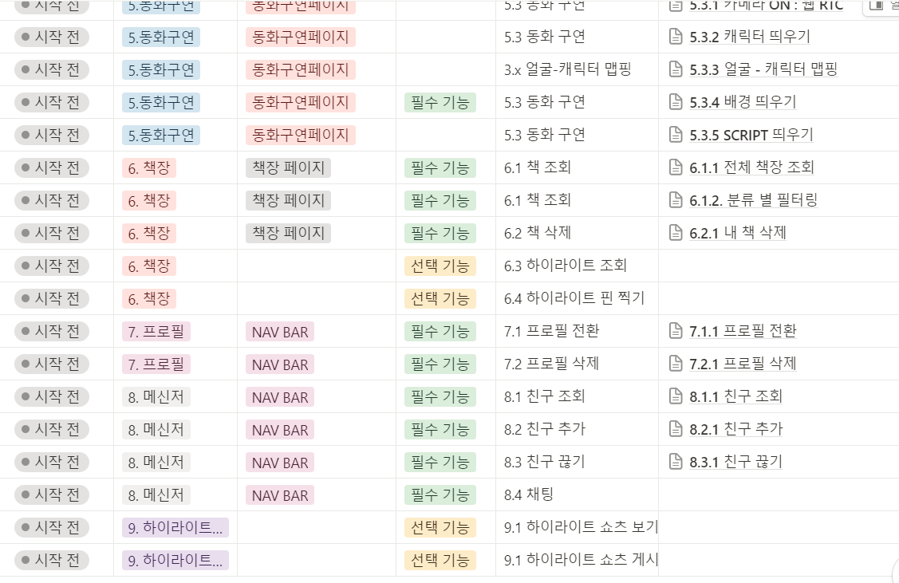
기능명세서

Slide 17
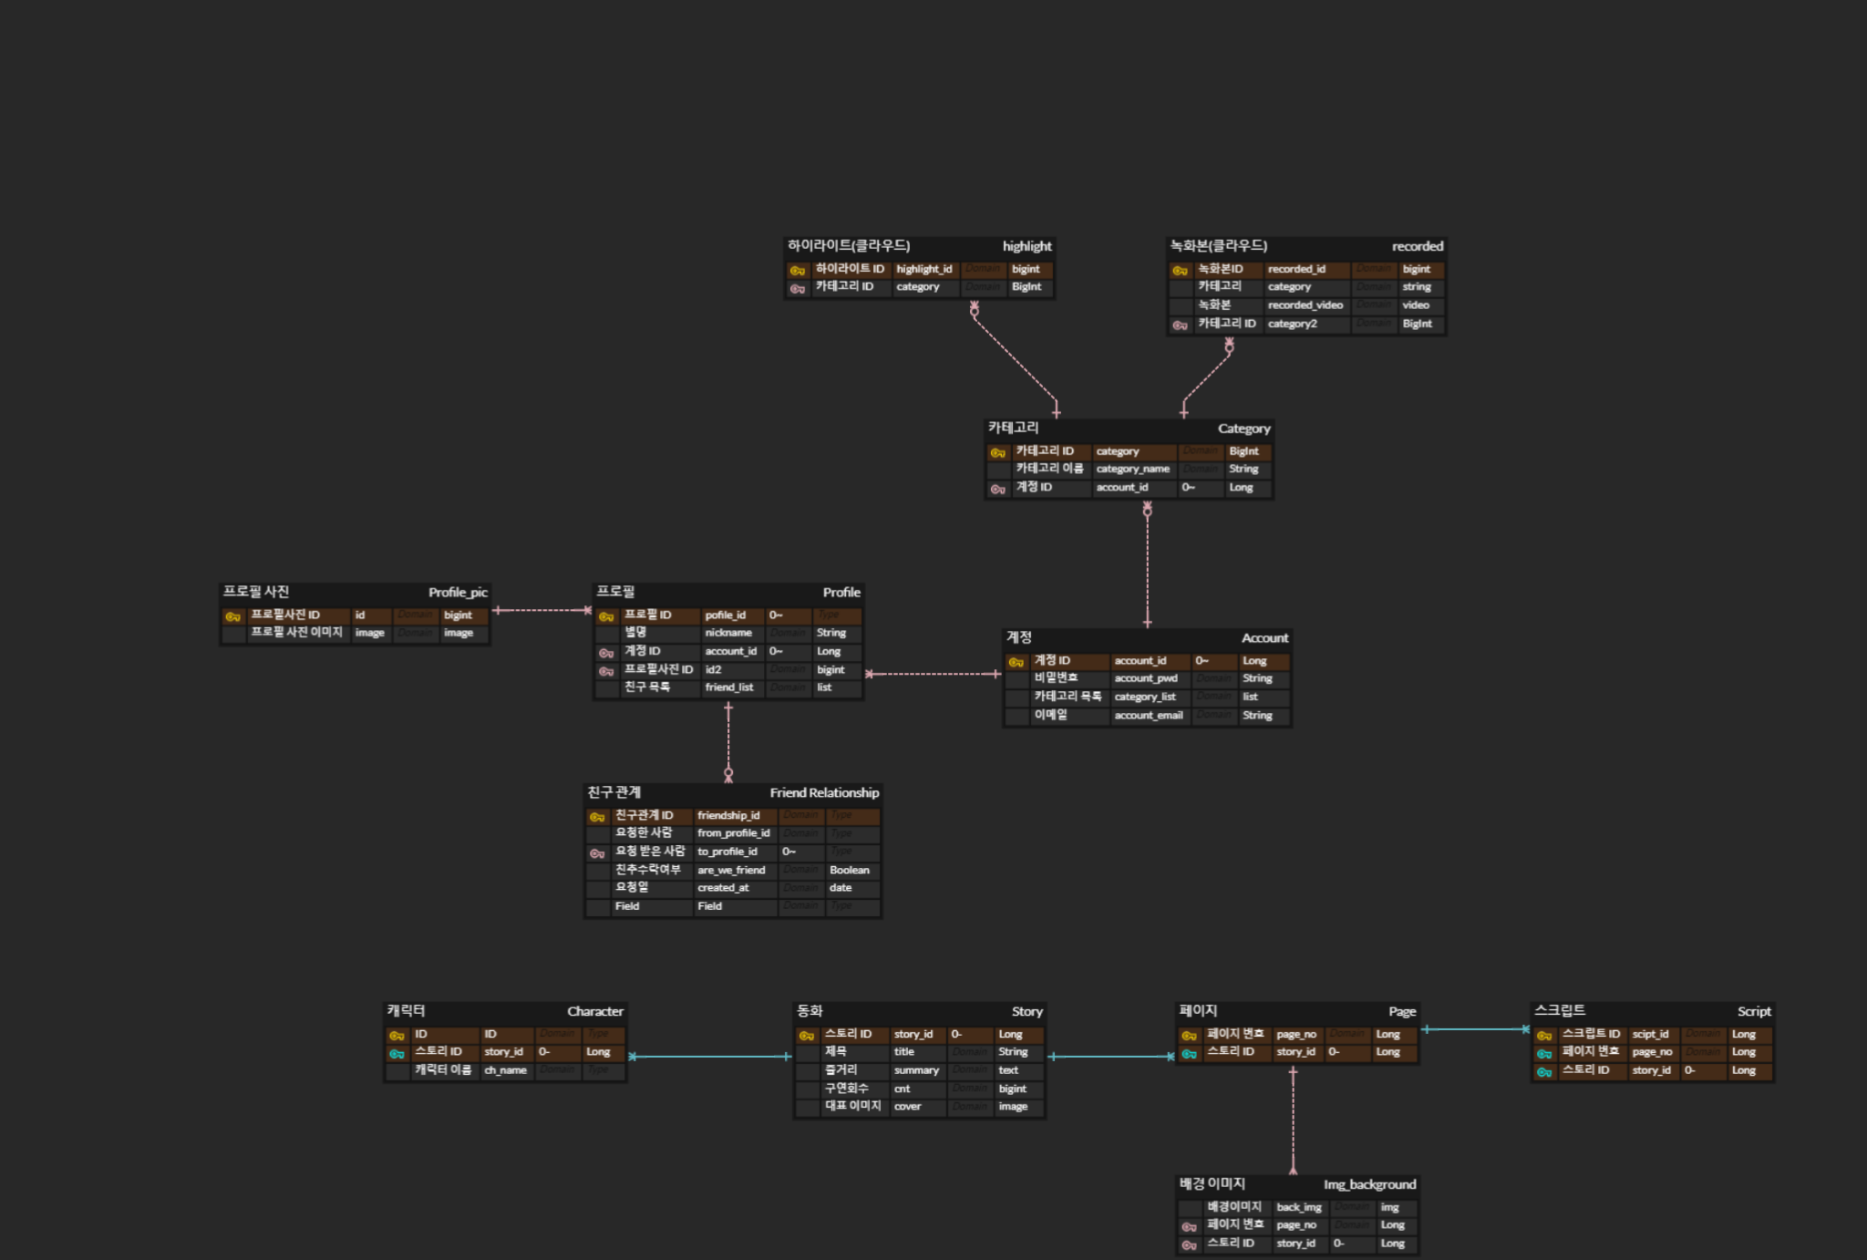
ERD
mnkk
계정
동화
친구
다시보기 (녹화본)
etc..

Slide 18
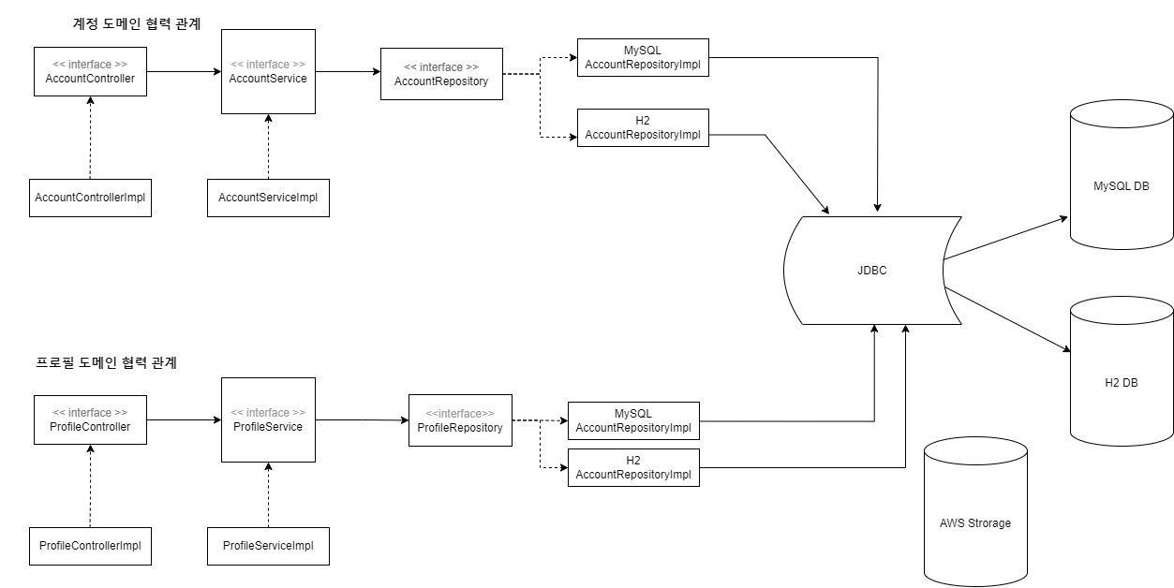
Class Diagram

Slide 19








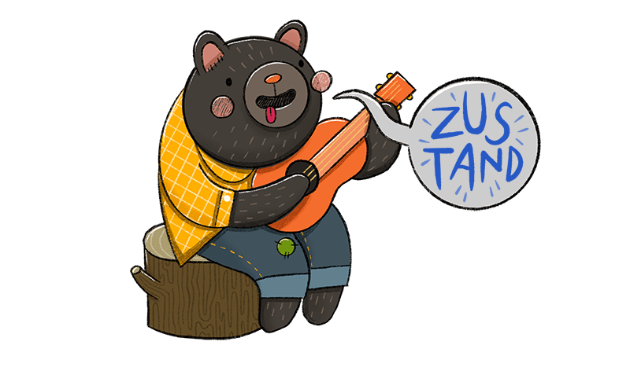


기술스택
Notes:
Spring Boot, React, MySQL, Redis, Zustand, Mybatis, AWS, Docker, Jenkins

Slide 20
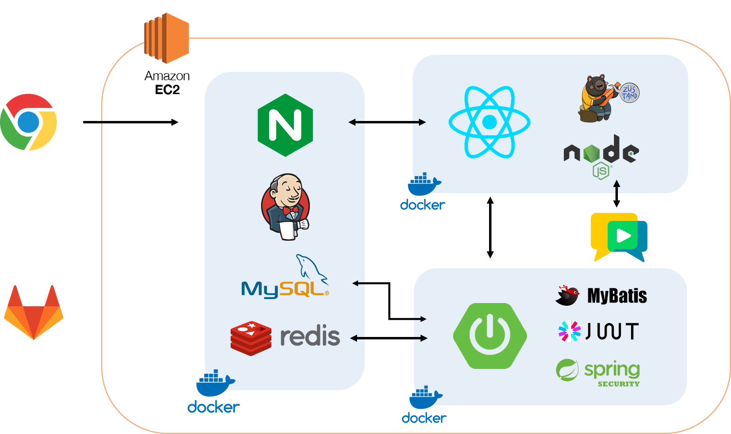
Notes:
Spring Boot, React, MySQL, Redis, Zustand, Mybatis, AWS, Docker, Jenkins

Slide 21
04 기대 효과

Slide 22

기대효과
창의성, 상상력 강화
언어 발달 및 소통 향상
사회성 향상
학습 동기부여 증대
Notes:
창의성과 상상력 강화:
롤플레잉은 상상력과 창의성을 촉진하는 활동입니다. 화상 통신을 통해 아이들이 동화책 속 캐릭터로 변하고 이야기를 진행하면서 자연스럽게 창의성과 상상력이 풍부해지게 됩니다. 이러한 경험을 통해 아이들은 독창적인 아이디어를 발전시키고 새로운 이야기를 창조하는 능력을 기를 수 있습니다.
언어 발달 및 소통 능력 향상:
롤플레잉을 통해 아이들은 다양한 상황에서 언어를 사용하고 소통하는 기회를 얻습니다. 동화책 이야기 속에서 캐릭터들과의 대화를 통해 언어 발달 및 소통 능력이 향상될 것입니다. 또한 화상 통신을 통해 다른 아이들과 협력하면서 적절한 언어 사용법도 습득할 수 있습니다.
사회적 기술 강화:
화상 통신을 통한 롤플레잉은 아이들 간의 협력과 대화 능력을 향상시킵니다. 팀워크를 통한 문제 해결이나 캐릭터 간의 갈등 해결을 통해 사회적 기술이 강화될 것입니다. 이는 아이들이 더 나은 친구 관계를 형성하고, 집단에서 효과적으로 참여할 수 있도록 도와줍니다.
학습 동기부여 증대:
동화책 롤플레잉 시스템은 아이들에게 학습을 더욱 즐겁고 흥미로운 경험으로 바꿀 수 있습니다. 캐릭터로 변하고 이야기를 만들어가는 과정은 학습에 대한 동기부여를 높이며, 즐겁게 참여하면서 자연스럽게 지식을 습득하게 될 것입니다.

Slide 23
05 경쟁 서비스

Slide 24

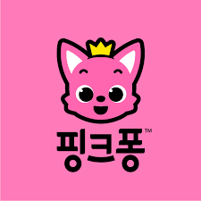
경쟁 서비스
S : 개발 인력 및 비용, 브랜드 파워,
플랫폼(다양한 서비스)
W : 앱 서비스로만 제공됨
O : 다양한 언어 지원을 통한 글로벌 시장 진출 기회
T : 유사한 어린이 교육앱들의 증가
아이들 나라
핑크퐁 플러스

Slide 25
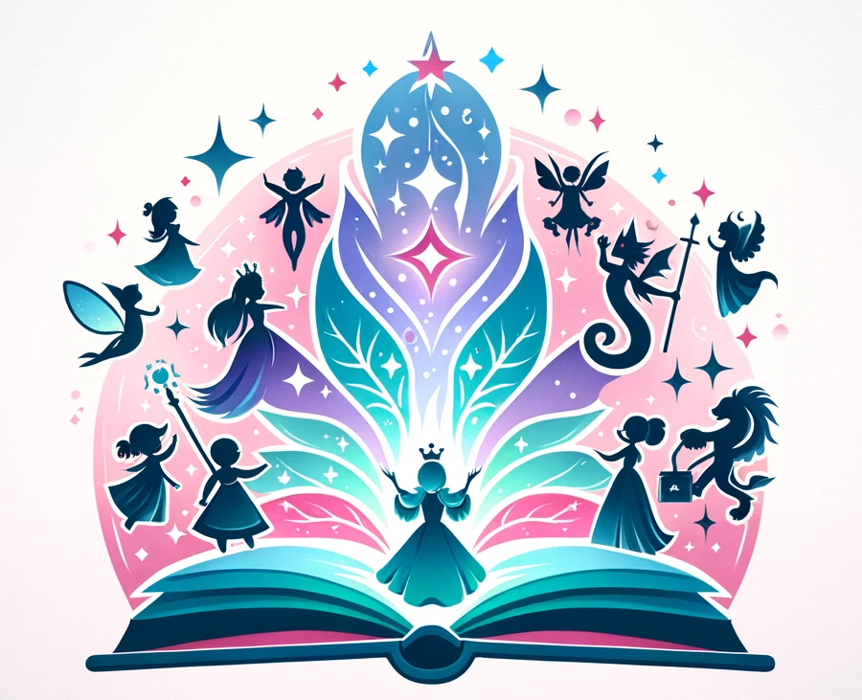
서비스 SWOT
S : 교육적 컨텐츠를 통한 오락 제공, PWA 사용
W : 낮은 투자 비용(시간, 인력)
O : Ai 기술(얼굴 인식 및 이미지 합성 기술, tts)을 통한 ux 향상 및 신규 사용자 유치
T : 디지털 네이티브의 관심사
(게임 > 영상 > 책)
FANTASY TALE

Slide 26
템플릿 사용 설명서
사용한 폰트 : 강원교육새음
폰트 다운 링크 : https://blog.naver.com/happygwedu/221897547714
사용범위 : 교육용으로 자유롭게 사용 가능

Slide 27
실시간 연극 영상,음성 공유를 위한 WebRTC 기술이용
Naver CLOVA API를 활용한 TTS
OpenCV와 Media Pipe 를 활용한 Face Recognition
주요기술

Slide 28


경쟁 서비스

